Slide 1
Átlag
Igazítás, események
© Tóth József, 2015 http://infotanar.blog.hu

Slide 2
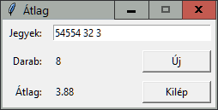
Feladat
Készíts programot, amely a beírt jegyek átlagát számítja ki!
A program formáját a jobb oldali ábra mutatja.
A jegyek közé tetszőleges más karaktereket vagy érvénytelen jegyet is be lehessen írni, de ezeket ne vegye figyelembe!
Az Új gomb vagy az Enter megnyomásakor a jegyek törlődjenek!
Az Esc billentyűvel is ki lehessen lépni!

Slide 3
Elemek elhelyezése a grid-en
0
1
2
0
1
2
Hogyan igazítsuk az elemeket?

Slide 4

Ablak elkészítése
Próba!
atlag.pyw

Slide 5

Címkék elkészítése
Következő sor első cellájába,
jobbra igazítva.
Próba!
atlag.pyw

Slide 6

Beviteli mező elkészítése
…
30 karakter széles, induláskor benne lesz a kurzor.
Bármely billentyű felengedésekor meghívja a szamol() függvényt.
atlag.pyw

Slide 7
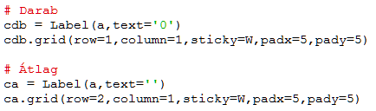
Darab és átlag kiírása
…
Merre igazítja a címkéket?
atlag.pyw

Slide 8
Beviteli mező szerkesztése
Mező beolvasása: c = be.get()
Beszúrás: c.insert(0,str(X))
Törlés: c.delete(0,END) – a teljes szöveg törlése a mezőből

Slide 9
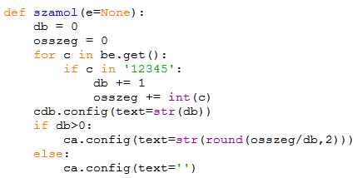
szamol() függvény elkészítése
Próba!
…
atlag.pyw

Slide 10

Új gomb elkészítése
…
El kell készíteni az uj() függvényt.
atlag.pyw

Slide 11

uj() függvény elkészítése
Mit csinál ez a függvény?
…
Próba!
atlag.pyw

Slide 12

Kilép gomb elkészítése
…
El kell készíteni a kilep() függvényt.
atlag.pyw

Slide 13

kilep() függvény elkészítése
Mit csinál ez a függvény?
Próba!
…
atlag.pyw

Slide 14
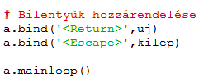
Billentyűk hozzárendelése
…
Enter -> uj függvény
Escape -> kilep függvény
atlag.pyw
Próba!

Slide 15
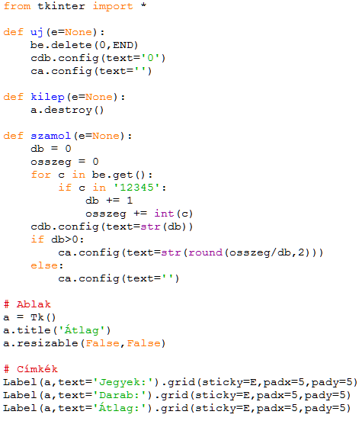
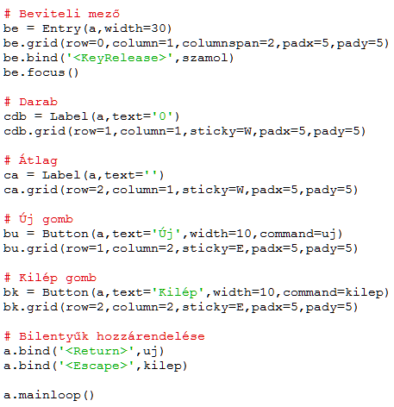

Slide 16
Kérdések
Hogyan rendelhetünk hozzá egy függvényt egy tetszőleges billentyű felengedéséhez?

